Slide 1

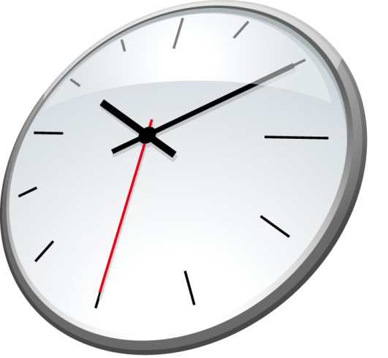
用动画吸引视觉
——PPT中的时间轴
更多资料免费下www.stlpt.cn(三通两平台简写) 诉智-基础教育智慧输出中心
Notes:
大家下午好，我是上海诺睿的郑琰，之前一直是以论坛“小A”的身份与大家线上接触的比较多
这次很高兴能通过此次讲演来和大家进行面对面的交流
那么我这次所要和大家来探讨的话题，就是PPT中的“时间轴”概念
时间轴 即 控制并掌握PPT动画时间的核心组成部分，它赋予动作“意义”
在PPT动画演示过程中，任何一个环节所占的时间太多，便会感觉节奏太慢，观众注意力将会分散。
反之如果一个动画中的时间太短，那么在观众注意到它之前，动作已经结束，动画未能充分表达其中心主题，就浪费掉了
从娱乐到广告，从工业到教育，从短片到长展示片，对于不同的类型动画，在时间的掌握上也要有不同的安排

Slide 2
一.过于复杂的动画

Slide 3

思考：
“ 十 分 华 丽 ? ”
“ 太 过 花 哨 ? ”
Notes:
是太过华丽？还是太过花哨？
这个问题针对于单页面动画。
这里的复杂并不是动画的展示流程复杂难懂。而是动画的表现方式过于繁琐
试想1个4步骤的流程图，用20秒的时间去看完，这是一个很难以让人接受的等待时间。
过多的动画也会使画面变得散乱，缺乏着重点。

Slide 4
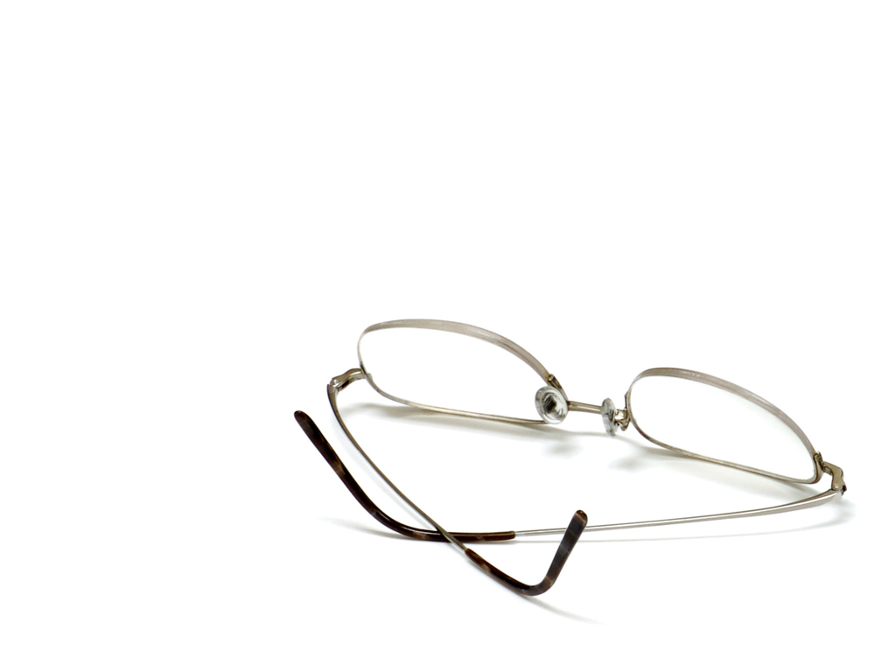
一.过于复杂的动画
关键词：
“ 注 视 型 疲 劳 ”
“ 画 蛇 添 足 ”
Notes:
这里要提到2个关键词，1个是“注视型疲劳”
即便是再华丽的动画效果，看久了也是会让人产生排斥感，也就是我们常说的审美疲劳，尤其是1部信息量较大的PPT，人们在了解PPT本身信息的同时，还要去关注整个动画复杂繁琐的演示流程，这无疑给视觉上带来了很大不悦，缺乏干练简洁的动画效果，表现方式拖泥带水，这样的动画就不是成功的。
另外1个关键词就是“画蛇添足”，动画效果，尤其在数据型PPT里，并不是整个PPT的主流，它应该作为一片合格绿叶，来将PPT衬托的更加生动化。一味的只追求复杂繁琐的动画效果，这是盲目的。画蛇添足，丧失了动画做为辅助PPT的真正意义。锦上添花而不是画蛇添足，这个是我们更应该深刻去理会的。
所以复杂与过于细致的动画并不一定就是成功的，其实的把握和拿捏都应该在心中统筹安排。

Slide 5
二.过于简单的动画

Slide 6
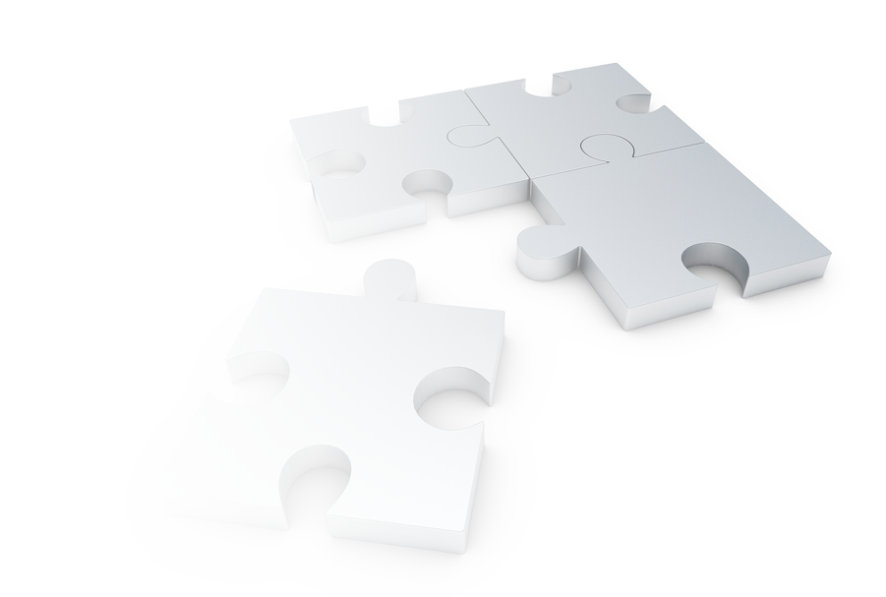
二.过于简单的动画
简单并不等于偷懒，简单也并不是缺乏内容的体现。
在适当的时候，将这些“过于简单”的动画搬上舞台。
Notes:
看到“过于简单”这4个字，我们就想，哦，这里依然是要批判了，而现在这里并不是要指责“过于简单”，而是要是适当的时候，将这些过于简单的动画搬上舞台。
写文章的时候，有些东西需要一笔带过，画画时有些东西不需要交代的很明确，而在动画里，也应该将其发挥。
例如文字量较大的页面，字体不宜加入过多的动画效果，陈述性的语句，以简单平淡的形式进入，比跳跃类活泼形式进入更为稳妥。
下面我们来看一组文字案例

Slide 7
二.过于简单的动画
文字示例1
（动画效果渐变式缩放，逐字）：
第一行字观众能提起精神跟着动画的尾巴进行大致阅读
第二行字已经使部分跟着动画尾巴的观众产生了视觉疲劳
第三行字出现时部分观众已经失去耐心，视觉会脱离动画尾巴
第四行字出现时大部分观众已失去大半耐心并产生视觉的不悦
第五行字出现并结尾，观众就会有种“终于完了”的感觉了
单调
等待时间过长
观众失去耐心
Notes:
抱歉让大家花费了15秒的时间去跟着动画看完这5行文字。很多人在第3行字出现的时候已经脱离了动画视点，并感到了动画节奏的缓慢与不合理。
那么在一页信息量较大的文字页面时，这样的动画效果，是不可取的。
因为他 单调 等待时间过长 最终使观众失去对动画流程的耐心。动画的作用此时也就起到了画蛇添足的作用
而我们换一种思路，将动画简单化一点，又是怎样的效果呢

Slide 8
二.过于简单的动画
文字示例2
（动画效果渐变式缩放，逐字）：
五行字并列出现，避免了之前跟随式的阅读，简单的将文字呈现
五行字并列出现，避免了之前跟随式的阅读，简单的将文字呈现
五行字并列出现，避免了之前跟随式的阅读，简单的将文字呈现
五行字并列出现，避免了之前跟随式的阅读，简单的将文字呈现
五行字并列出现，避免了之前跟随式的阅读，简单的将文字呈现
使其丰富而不多余
Notes:
我们将五行字以并列形式出现，避开了之前的跟随式越多，将文字迅速简单的呈现给观众
整个动画流程控制在3秒以内，相比之前节约了12秒，也给大家留下了充分的时间去自行阅读。这才是正确的表达方式，使其丰富，而不多余。
那我们将这一理念用在PPT动画里，又是什么效果呢？下面大家来看一下

Slide 9
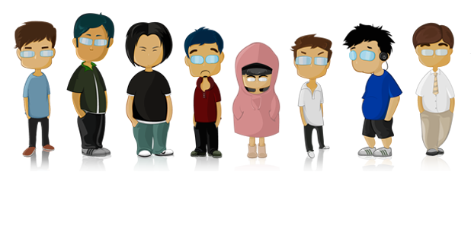


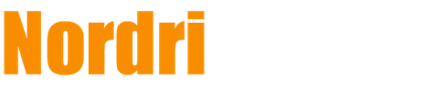
To be continue …
Notes:
简单并不代表缺乏技术与展示效果，而是在短时间内，以简单的表现形式去更加形象化的表达。

Slide 10
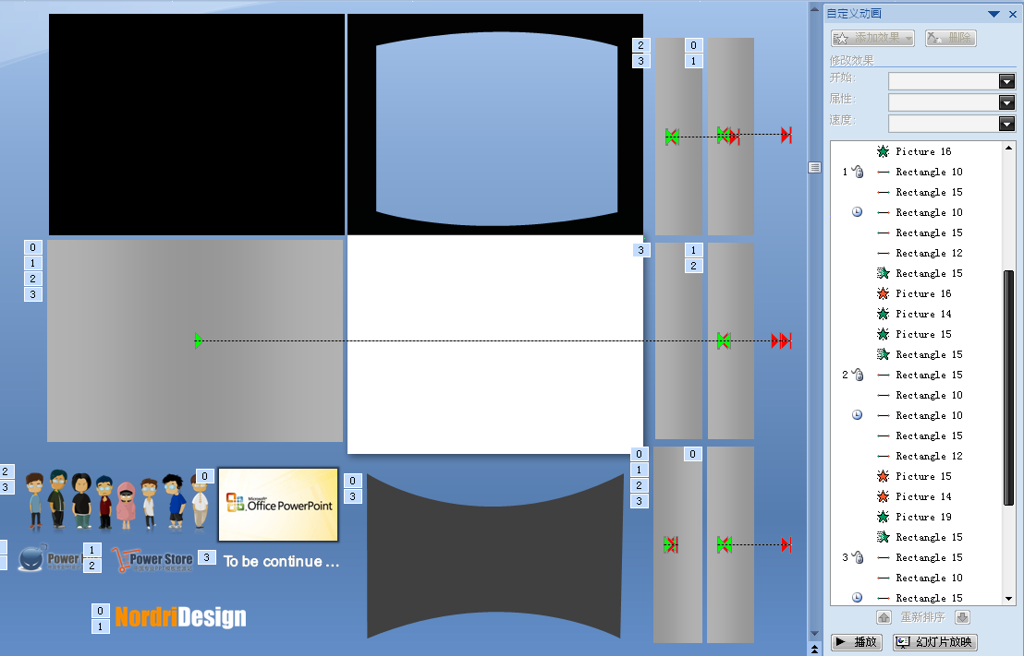
这里所说的简单并不是单纯的用一种动作来完成最终的动画效果。
而是将简单的定义延伸，用新颖独特的视觉效果，以简单的表现形式呈现在观众面前。
Notes:
简单并不代表缺乏技术与展示效果，而是在短时间内，以简单的表现形式去更加形象化的表达。
将单页动画进行分解，可以发现这所谓的“简单”并不是字义上的那么简单，也并不是单纯的用一种动作来完成最终的动画效果。
而是将简单的定义延伸，用新颖独特的视觉效果，以简单 快捷的表现形式呈现在观众面前。

Slide 11

三.慎用的动画效果

Slide 12
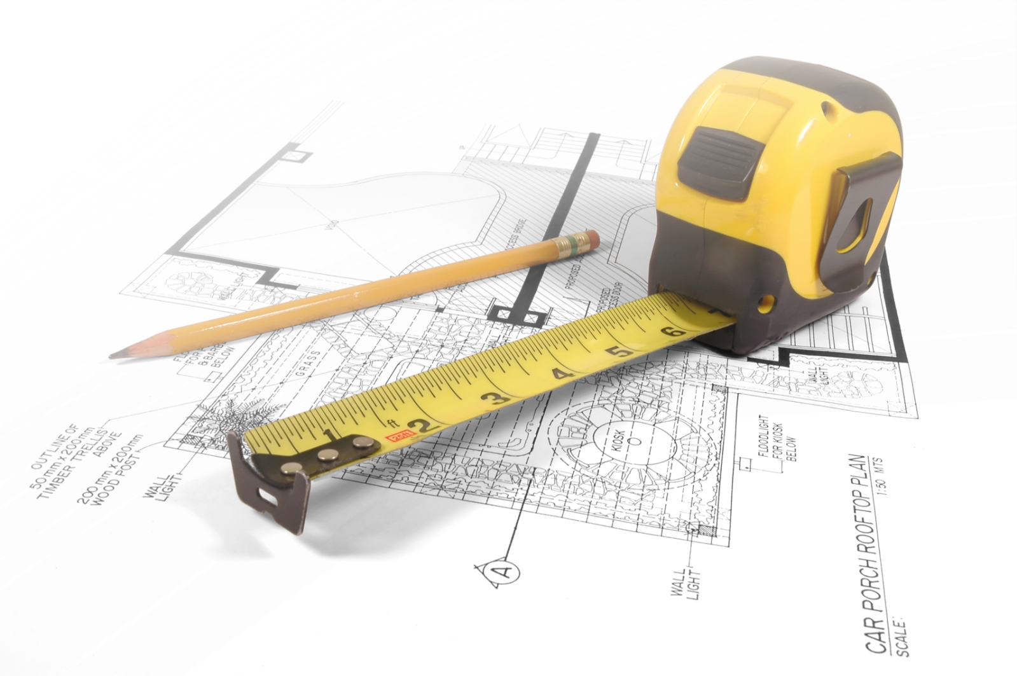
三.慎用的动画效果
动画效果也 分场合
动画效果在组合上也有它的 严谨性
Notes:
动画效果也 分场合
动画效果在组合上也有它的 严谨性
并不是什么动画效果往上套，都能出好的效果。
下面我们来具体分析一个动画效果

Slide 13
三.慎用的动画效果
慎用的动作“弹跳”：
1
2
3
4
动作时间为“2秒”
整体动作时间为“9.5秒”
不宜出现在较为庄重的场合。
建议在1个页面的动画中不要出现3个或3个以上的弹跳动作。
Notes:
弹跳。
大家请看，
在此 演示里。动作本事占用时间流畅较长，中速（测试为正常速）有2秒钟的动作时间，而将时间缩短后，动作又变的缺乏美感。 4个流程步骤占用进10秒的时间，这就有违了我们之前所说的简单原则。
另外弹跳效果本身具有很强的活泼性与随意性，缺乏正式感，在“企业精神”“企业理念”，或是政府类一些比较庄重的敏感词语前，此动作应慎用。
下面我们来看一组实际案例

Slide 14







电话礼仪
服饰礼仪
见面礼仪
介绍礼仪
方位礼仪
接听电话
“问候 ＋ 单位名称”
“问候 ＋ 单位名称＋部门名称”
太“随意”，
缺乏“正式”感
您好，
XXX公司！
您好，
#####部！
上一页
下一页
Notes:
下面我们来看一组案例，
图中示意的是1位女性客服接线员。
这时她接到客户来电时，语气应该是庄重且轻柔和缓的，那么这个动画表现方式，应该以 平稳渐变 等相似的效果来表达。
如果这时候换上弹跳效果，又会是一个什么感觉呢，大家一起来看一下
可见效果并不能达到之前所提到的那样，动画太“随意”，缺乏“正式”感。
那我们再看下最终确定的动画效果

Slide 15
电话礼仪
服饰礼仪
见面礼仪
介绍礼仪
方位礼仪
接听电话
“问候 ＋ 单位名称”
“问候 ＋ 单位名称＋部门名称”
成功的表现形式
您好，
XXX公司！
您好，
#####部！
上一页
下一页
Notes:
相比之前的弹跳式，这才是成功的一种表现形式。
可见动画效果并不是用哪里都合适，也并不是用哪里都能出效果。

Slide 16
四.动画效果选项

Slide 17
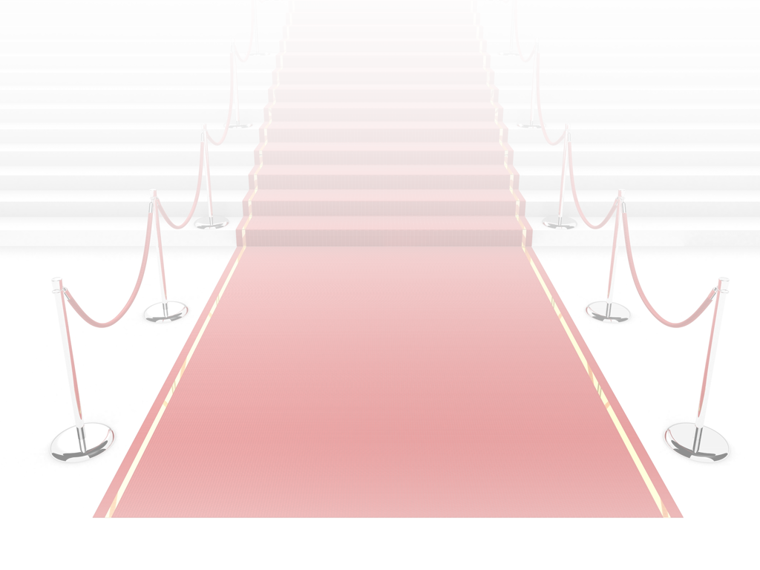
四.动画效果选项
动画进阶的一个过程。
动画里效果选项，我们多用在文字动画的处理上。
合理的安排与运用，将所描述的文字更加生动化的展示给大家。
Notes:
动画进阶的一个过程
那么我们针对动作效果展开具体的实施工作，就应该了解动画的基本动作和基本特性，
还有就是动画效果选项，这部分是我们时常忽略的地方。那我们现在就先来回顾一下。

Slide 18
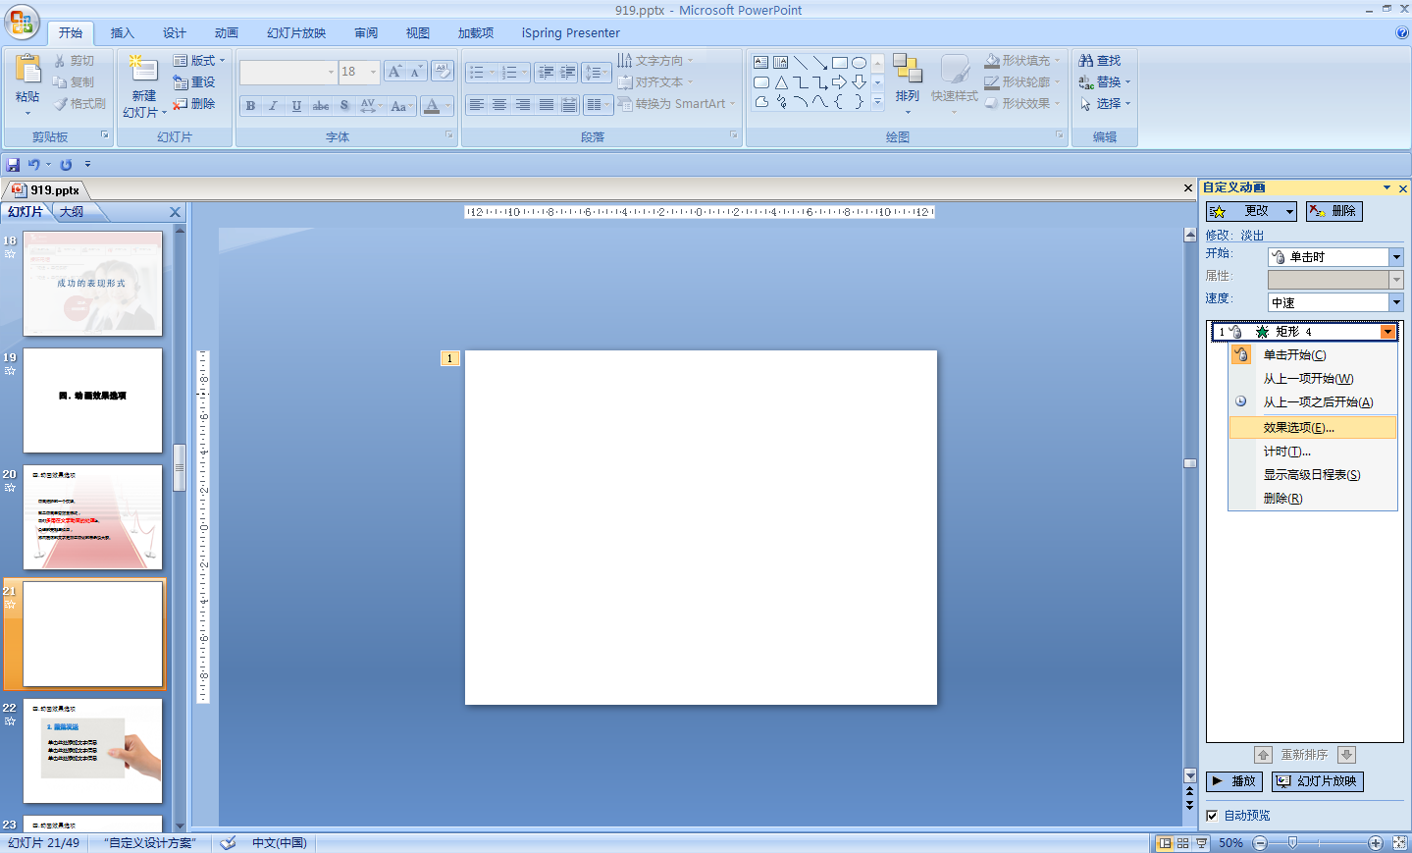
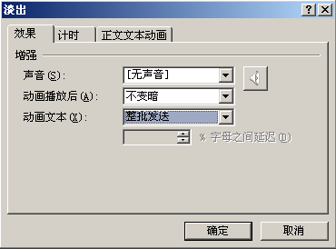
Notes:
动画里效果选项，我们多用在文字动画的处理上。
合理的安排与运用，将所描述的文字更加生动化的展示给大家。
我们再右侧工具栏中选择 所需更动的文字动作，右键点击效果选项，便会弹出菜单，在动画文本中进行选择。

Slide 19
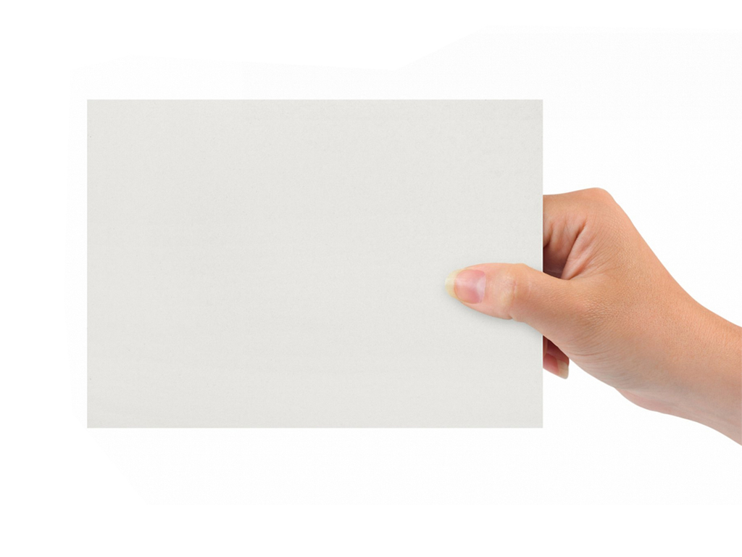
四.动画效果选项
1. 整批发送
2. 段落发送
单击此处添加文字信息
单击此处添加文字信息
单击此处添加文字信息
单击此处添加文字信息
单击此处添加文字信息
单击此处添加文字信息
Notes:
第一种呢，也是默认设置，是 整批发送，也是我们最常用的一种表现形式
第二种，是通过段落区分可以实现的 段落发送

Slide 20
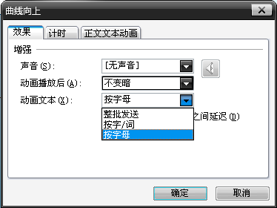
四.动画效果选项
3. 按字母发送
单击此处添加文字信息
单击此处添加文字信息
单击此处添加文字信息
Notes:
第3种，就是动画效果选项里的 按字母发送
字体将以逐个的顺序出现，并充满活泼性，适用于强调所需的文字，以及想要突出的效果文字。

Slide 21
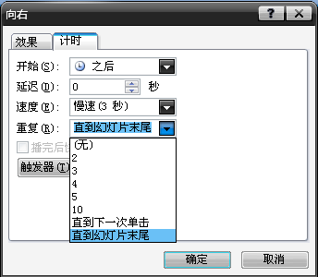
四.动画效果选项
4. 重复播放
Notes:
另外需要注意的呢，就是常用在展示会等场合的，需要无人操作并可循环播放的“重复”动作
Flash中可以在播放结束时的最后一帧编写脚本，使其形成循环播放。
而PPT中也有此选项。让我们来看下具体实施后的效果。

Slide 22
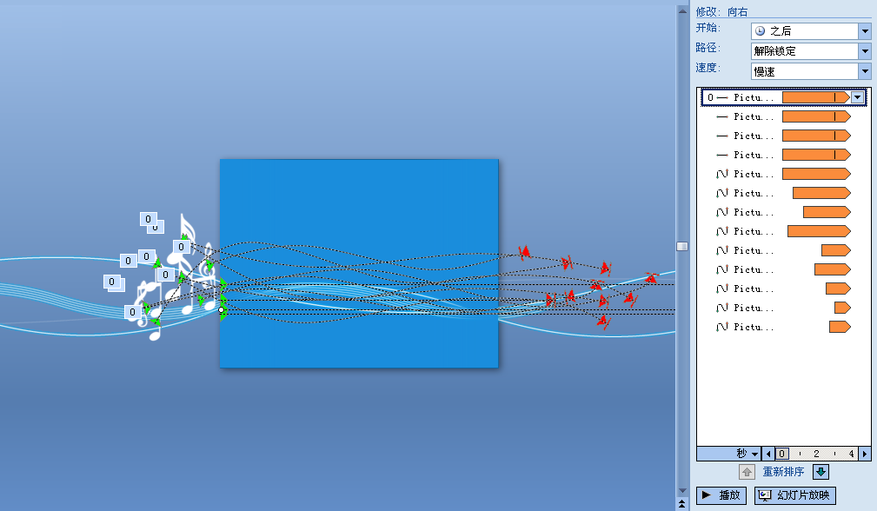
在一些大型展会中，很多展示型PPT始终是处于无人操作状态下的，这时候我们就要运用到重复播放的设定。
Notes:
播放的效果较为理想，连贯度很高，循环时也没有停顿或延迟产生。这就方便了我们能更加灵活的运用其中。
例如一场PPT讲演，你站在前面叙述，而身后的PPT信息或图片循环滚动。这都十分理想。
在一些大型展会中，很多展示型PPT始终是处于无人操作状态下的，这时候我们就要运用到重复播放的设定。
而在展会中相比其他播放载体。PPT的制作成本较低，开发速度快，修改方便快捷，操作简单上手等。
也备受青睐。

Slide 23

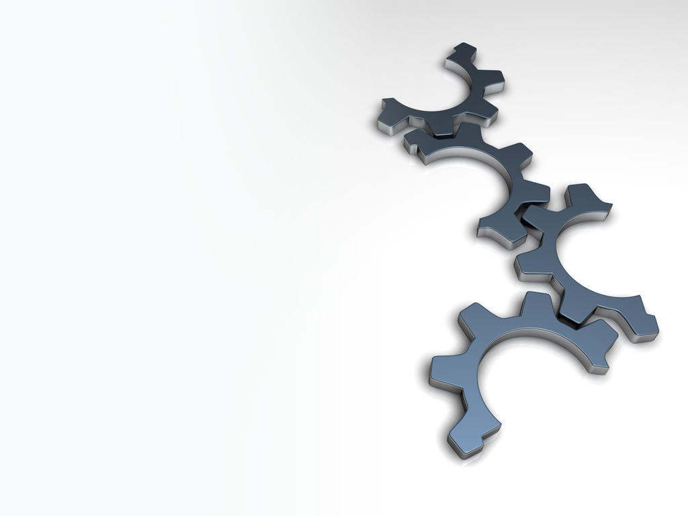
五.灵活运用时间轴

Slide 24
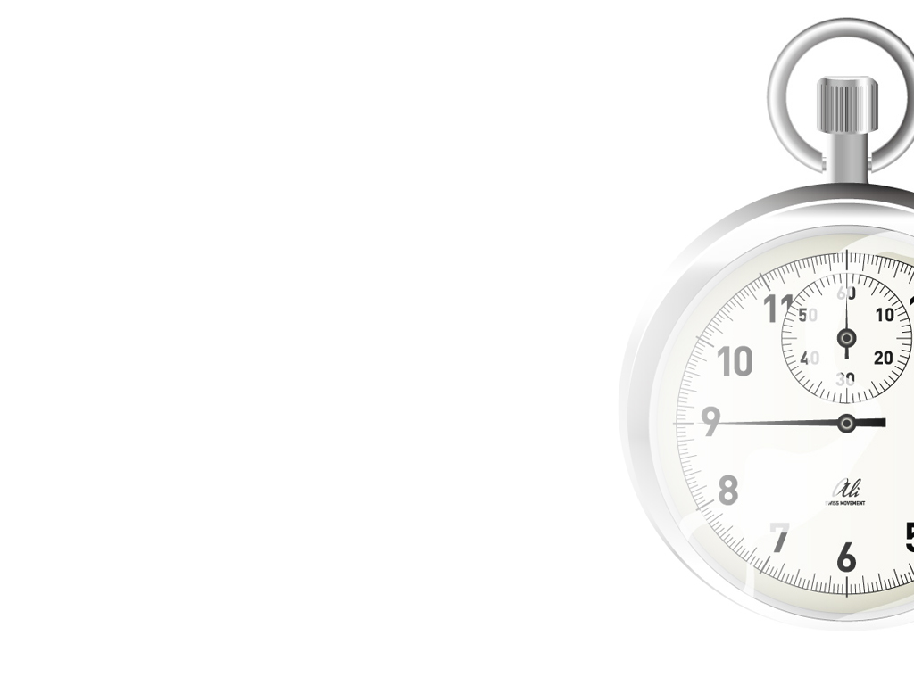
五.时间轴
抛弃PPT固有的动作默认设置，
更加灵活的掌控整个时间轴！
动画时间的掌控不可能有通用的公式。
在一种情况下所能起到的作用，
不一定在另外的情况下也能起到相似的作用。
Notes:
这个部分是大家一直在论坛里强调的东西。
也是PPT动画里最有力的武器。
抛弃PPT固有的动作默认设置，
动画时间的掌控不可能有通用的公式。
在一种情况下所能起到的作用，
不一定在另外的情况下也能起到相似的作用。

Slide 25
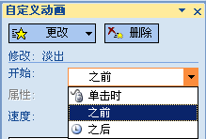
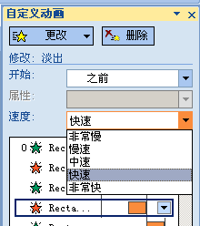
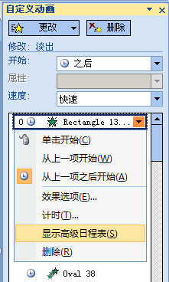
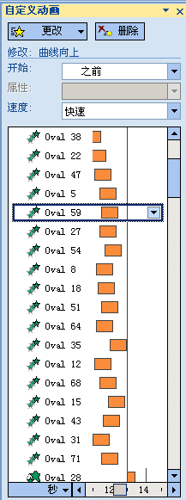
抛弃动作默认设置，
将时间轴掌控在自己手中！
Notes:
这是默认的设置，分为3个时间段，5个时间速度。
而现在我们要打破传统，将高级日程表打开，将时间轴的长短快慢掌控在自己手中！
下面请大家来看一组之前为 金山软件的WPS动画设计比赛 而制作的参展作品之一。

Slide 26
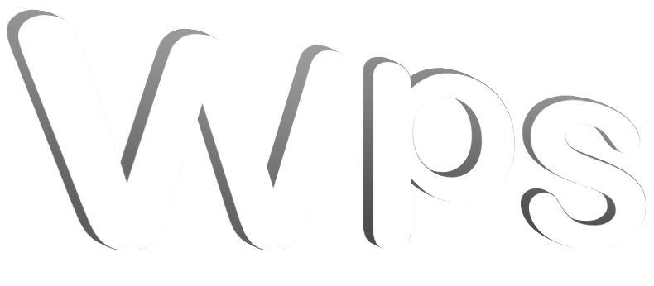

I don’t know…
Might this be ?
WPS produced animation can surprise you how much it?

Slide 27
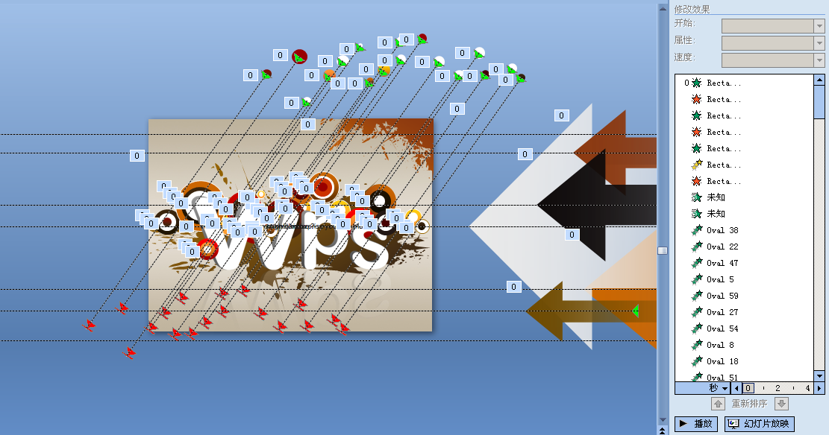
时间节点的安排才是此动画真正发挥创意之处。
Notes:
技术永远服务于创意。
刚才为大家提供的动画中也可看出，整个动画都是用的十分基础的动作演示，而真正创意发挥的地方，整体布局是一方面，而时间节点的安排才是此动画真正的导演。
能让每个动作都可以更加自由的安排。如果说每个动作效果都是1个音符，那这个音符的长短快慢，现在你都可以自由的编辑，而最终达到的效果，绝不是默认设置可以代替的。

Slide 28

六.结合式动画

Slide 29

六.结合式动画
将元件动画
“叠加”
“出彩”
让效果更加
结合式并不矛盾与简单化
Notes:
之前都是讲的将1个元件添加单个动画效果，而将原件动画叠加，会让你需要突出展示的东西，更加“出彩”
结合式并不矛盾与简单化，结合式的关键依然是之前提到的时间概念，结合式只是将动画效果拓展，更加自定义。

